Slide 1
Proyecto 3. Simulación Matemática
Carlos González Mendoza
Raúl Enrique González Paz
Juan Andrés Serrano Rivera

Slide 2
Objetivo
Analizar los precios ajustados de las empresas Nike, Adidas y Under Armour, para así saber en cual de estas tres grandes empresas deportivas era mas conveniente invertir.

Slide 3
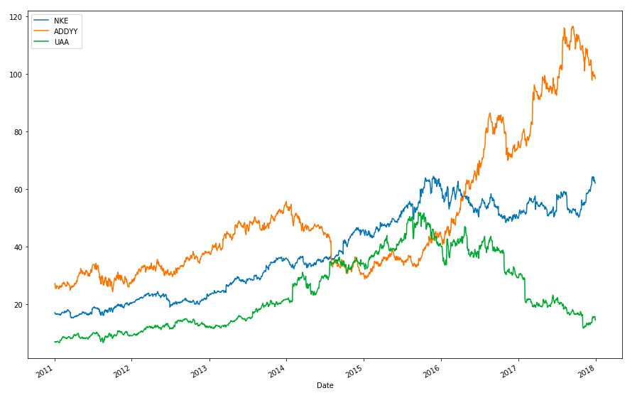
Precios Ajustados (01/01/2010 – 31/12/2017)
Adidas
Nike
Under Armour

Slide 4
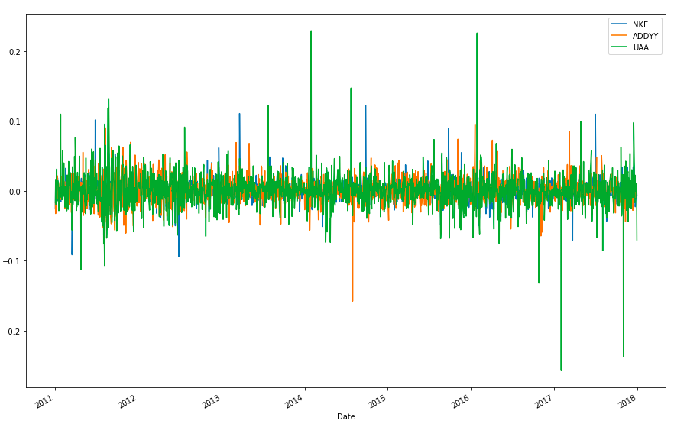
Rendimientos diarios
Adidas
Nike
Under Armour

Slide 5
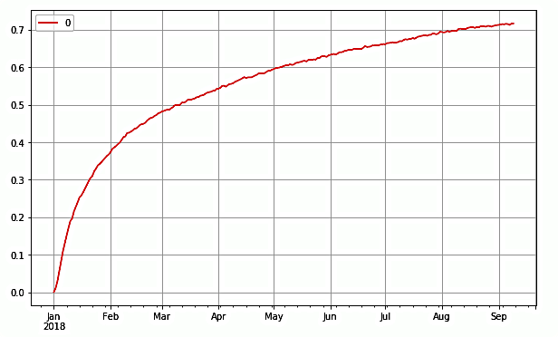
PROBABILIDAD DE QUE AUMENTE 10% EL PRECIO DE LA EMPRESA NIKE EN 2018

Slide 6
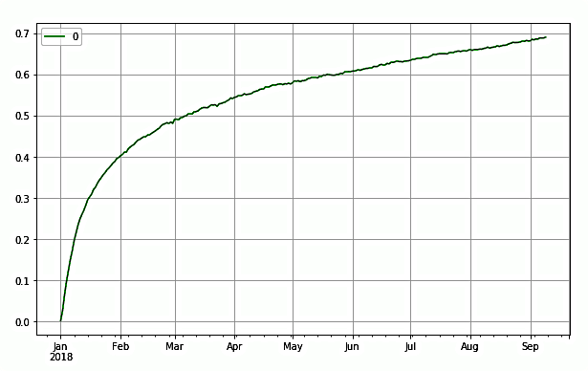
PROBABILIDAD DE QUE AUMENTE 10% EL PRECIO DE LA EMPRESA ADIDAS EN 2018

Slide 7
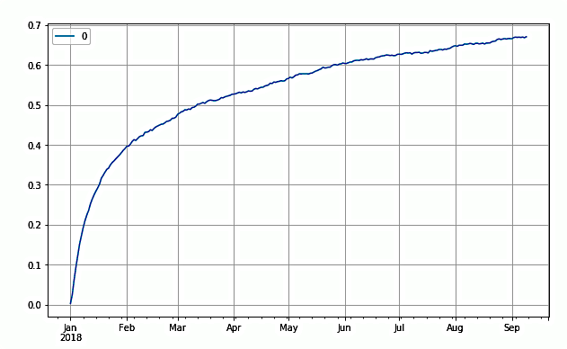
PROBABILIDAD DE QUE AUMENTE 10% EL PRECIO DE LA EMPRESA UNDER ARMOUR EN 2018

Slide 8
Conclusión
Pudimos concluir que al final del 2017 la empresa con los mejores precios ajustados es Adidas, aunque en en 2015 tuvo un bajón bastante grande logro recuperarse y ser la mejor empresa deportiva hasta el 2017, pero con la probabilidad obtenida, se puede apreciar que la empresa Nike tiene mas probabilidad de aumentar en el año 2018 que las otras dos empresas.

